Slide 1
26va Reunión Anual de Unidades Centinelas de Hepatitis Virales 2017
Análisis y resultados de la Campaña Nacional de Concientización de Hepatitis C y uso de Pruebas Rápidas Alere.
Hospital Dr. Julio C. Perrando. Resistencia- Chaco

Slide 2
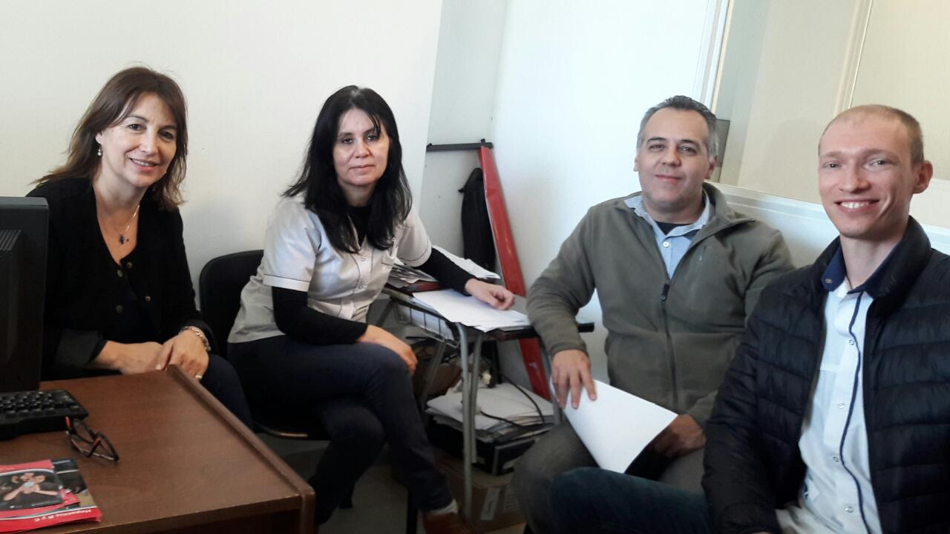
1- Organizando la encuesta:
Reuniones previas de los miembros de los componentes de la UC.
Convocatoria al Rotary Club

Slide 3
2- La característica que más sorprendió fue que gente que se prestó al testeo con buena predisposición y avidez de información sobre el tema. La gran mayoría desconocía los aspectos básicos de la enfermedad, escuchaba atentamente y pedía folletos, lo que hizo muy sencillo el reclutamiento.

Slide 4
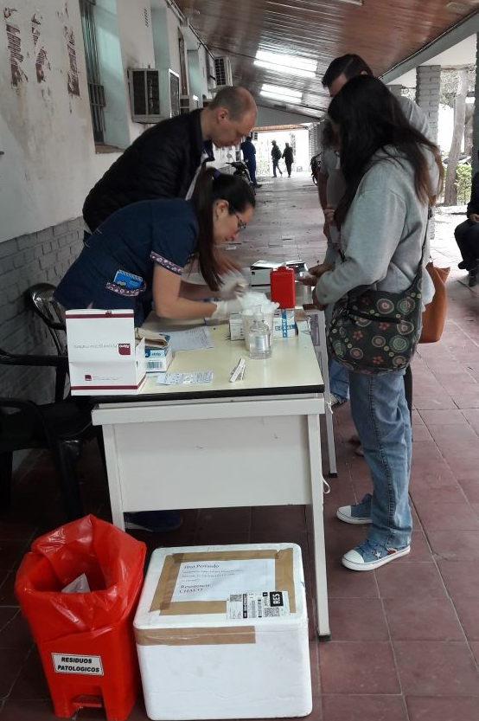
3- Quizá la principal dificultad, al estar en el ambiente hospitalario, un porcentaje importante de la muestra fue constituida por personal de salud, que posiblemente ya fueron testeados anteriormente.

Slide 5
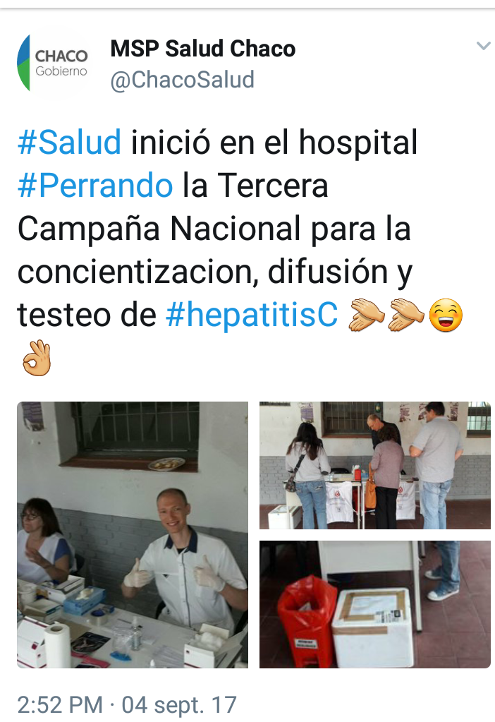
4- La encuesta se difundió por las redes sociales del Ministerio
Se comunicó a la dirección del Hospital Perrando.
Por medio del Rotary club.
Los días de la encuesta personal del grupo de expertos de la Dirección de Epidemiología, invitaba a los transeúntes de las inmediaciones del Hospital y del predio distribuyendo folletería.

Slide 6
5- La próxima vez buscaría una mayor difusión masiva para intentar atraer población extra hospitalaria.
Aunque salir del hospital complicaría la participación del recurso humano encargado de realizar el testeo, el hacerlo tan cerca del Servicio de Inmuno, permitió la participación constante de 4 y hasta 8 profesionales del servicio, sumados a los demás colaboradores es lo que permitió completar tan rápido (3 días) los 300 pacientes

Slide 7
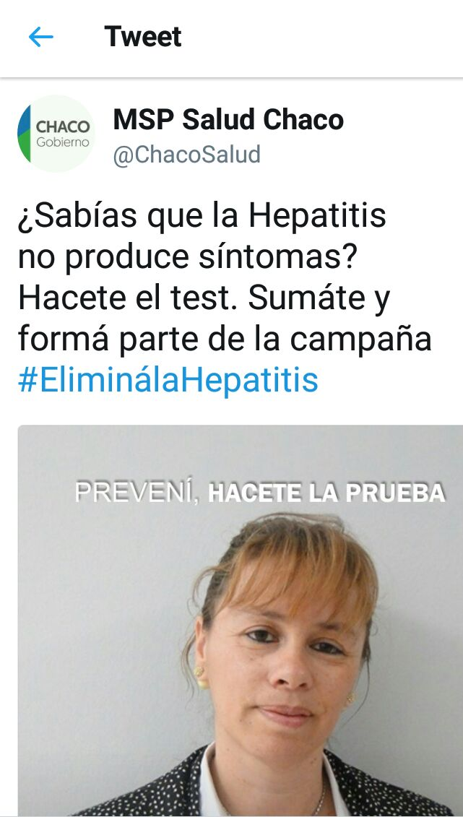

Slide 8
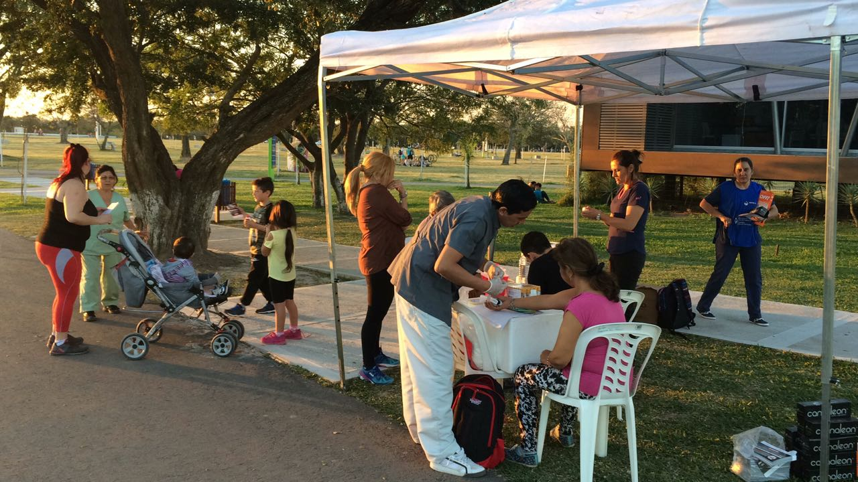

Slide 9
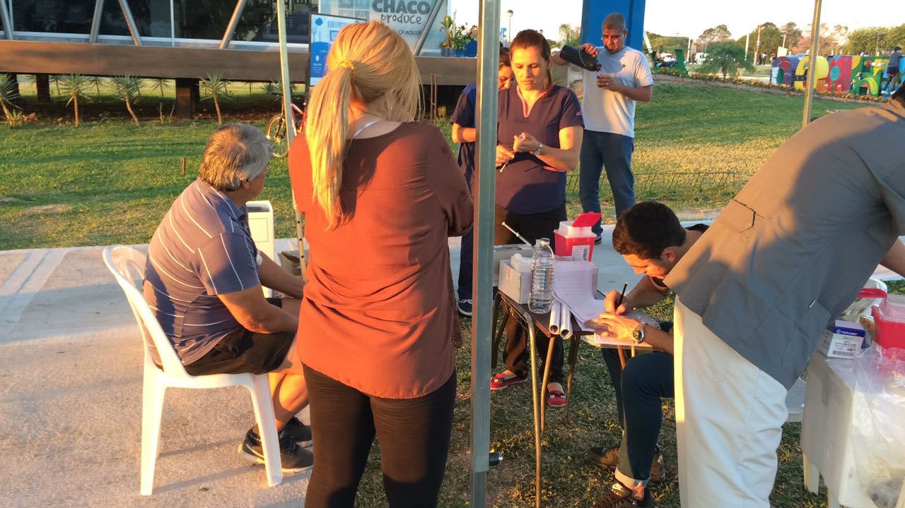

Slide 12
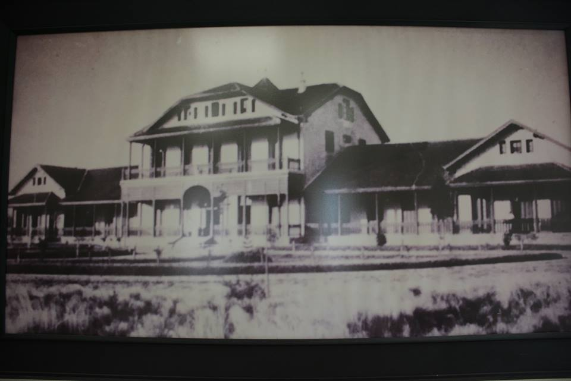
Gracias!

